Slide 1
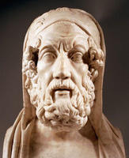
古希腊历史线索
爱琴文明
荷马时代
城邦
时代
被马其顿征服
被罗马
征服
前20—12世纪
前11—9世纪
前8—4世纪
前4世纪
前2世纪

Slide 2
第4课 希腊城邦和亚历山大帝国

Slide 3
【学习目标】
1．了解希腊文明产生地、雅典民主政治、亚历山大东征的知识。
2．认识希腊的繁荣是建立在奴隶制经济基础之上；亚历山大的东侵给东方人民带来了灾难，
同时也促进了该地区的发展。
【学习重难点】
重点：希腊奴隶制的高速发展、雅典民主政治、亚历山大的东侵。
难点：雅典民主政治、亚历山大东侵的评价。

Slide 4
自主探究
请同学们阅读教材16-20页，完成导纲自主探究部分

Slide 5
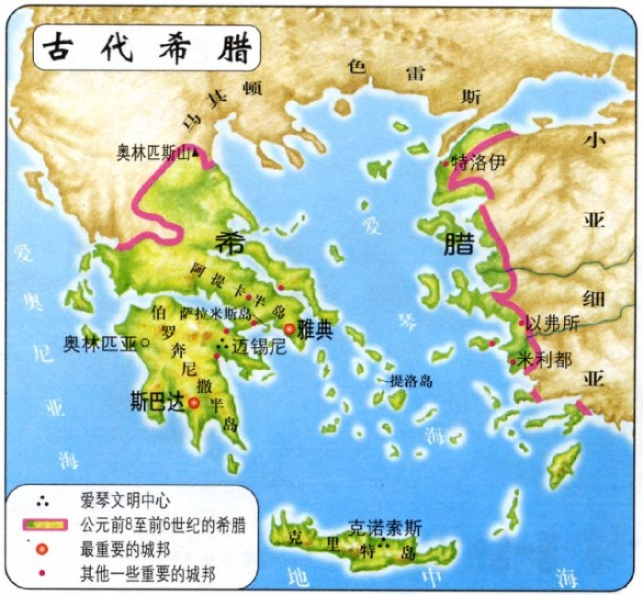
一、希腊城邦
1、地理环境：环海、多山、多岛屿的特点，影响希腊的统一，但适宜航海业和海外贸易的发展。
2、爱琴文明：希腊最早的文明，包括克里特文明和迈锡尼文明，后来迈锡尼文明中断，希腊进入相对落后的荷马时代。
爱
琴
海

Slide 6
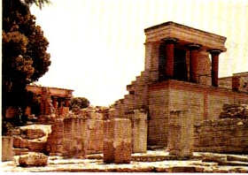
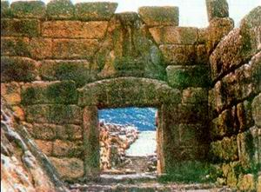
克里特岛的宫殿遗址
至今尚存的迈锡尼城门

Slide 7
一、希腊城邦
3、希腊城邦
(1)出现：公元前8世纪，希腊出现了城邦。（最大城邦——斯巴达）
(2)特点：“小国寡民”。
(3)社会结构：
类型 | 权利或地位 | 居民关系
公民 | 成年男性公民有参与统治的权利，占有土地，参军打仗是公民的义务 | 公民与非公民是统治与被统治的关系，二者界限分明，非公民转化为公民，极为困难
非公民 | 包括外邦人和奴隶。 外邦人虽然是自由人，但没有政治权利，不能占有土地。 奴隶几乎没有任何权利和自由

Slide 8
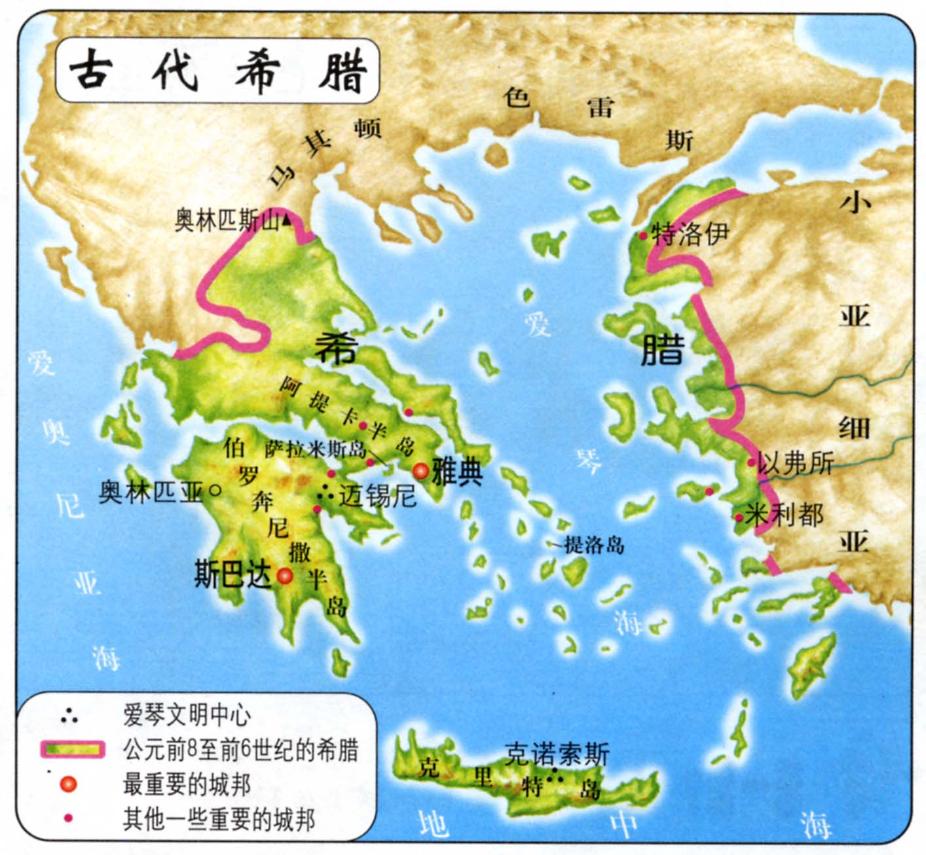
欧洲文明的发源地
——古代希腊
——爱琴文明
希腊奴隶制城邦:
（1）斯巴达：
（2）雅典：

Slide 9
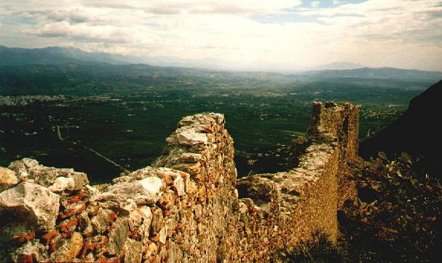
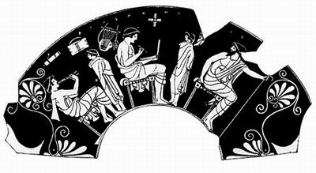
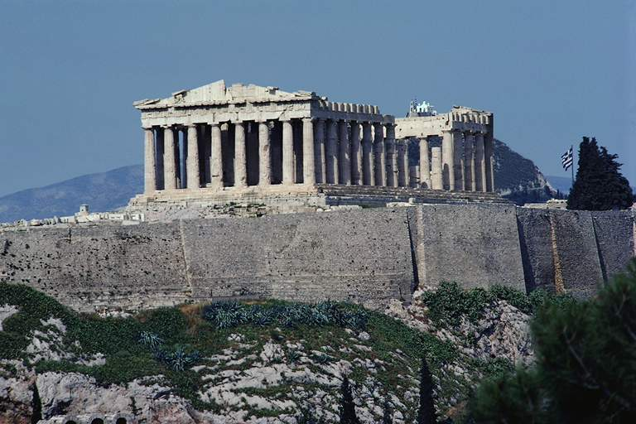
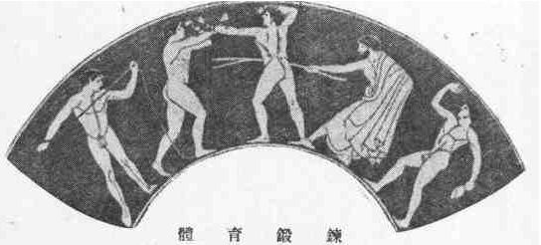
雅典男子
斯巴达城邦城墙遗址
（军事、战士）
斯巴达男子
雅典卫城（民主）

Slide 10
材料一：婴儿出生后，如果体格端正强健，就带回家去养育，否则就被扔进一个山脚下的陷坑。七岁被送进国家开办的军事学校，编入连队接受训练。他们集中住宿，学习体操，学习使用武器，还要自己做饭。妇女在婚前也要练习竞走、赛跑、格斗，以便做一个体格健壮的母亲。－－斯巴达
材料二：为了保持兴盛，该国十分重视教育。男孩在学校里练习演奏乐器、跑步、角力、拳击，学习诗歌、天文史地知识，锻炼当众发言、自由讨论，从而增强体质，提高文化素质，准备将来做身心健康的公民。女孩除了担任家务外，还在家里读写、吹奏乐器。－－雅典

Slide 11
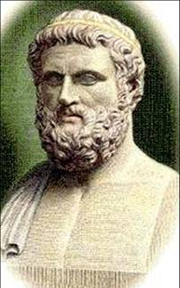

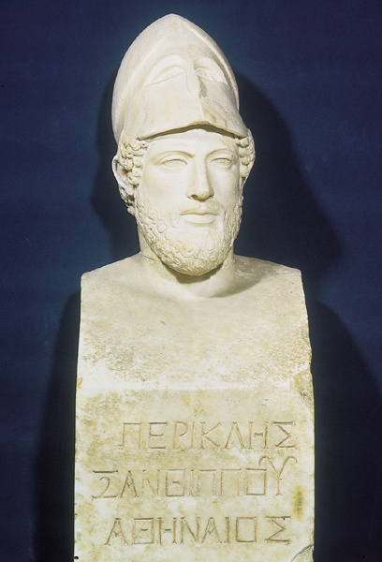
二、雅典的民主政治
1、形成：经历几次改革后，雅典建立了民主政体，经济发达，国势强盛，一度成为200多个城邦的盟主。
前6世纪
前5世纪中后期
前6世纪末
梭伦改革，奠定民主政治基础
伯里克利主政，民主政治进入“黄金时代”
克利斯提尼改革，确立民主政治
雅典达到全盛，奴隶制民主政治发展到高峰。

Slide 12
二、雅典的民主政治
2、内容：
(1)形式：公职人员、主席团及其主席均在全体公民中抽签产生，10个主席团轮流主持城邦日常事务，召集公民大会。
(2)机构：公民大会是最高权力机构，有立法、司法等多种职能。
(3)保证：为了保证贫穷公民参政议政，建立了津贴制度。
3、局限性：占雅典人口绝大多数的外邦人、奴隶、妇女没有任何政治权利。

Slide 13
二、雅典的民主政治
特点：
核心：
原则：
范围：
伯里克利的演说：我们的制度之所以被称为民主政治，因为政权是在全体公民手中，而不是在少数人中。
全民直接参与（直接民主）
官职抽签产生，轮番而治
限于男性公民，除外邦人、奴隶、妇女小孩
评价：
进步性：
局限性：
民主政治的一种范式，为经济、文化的发展提供了良好的政治环境，具有重大的历史意义。
范围窄，少数服从多数原则的绝对化容易导致多数人的暴政。

Slide 14
三、亚历山大帝国
1．背景：公元前4世纪，希腊北部边陲的马其顿成为军事强国。
2．亚历山大（马其顿国王）东征
(1)过程：公元前334年，马其顿国王亚历山大率军击败波斯国王大流士三世率领的波斯大军；南下攻占地中海东岸地区，进入埃及，公元前331年，进入两河流域，与波斯大军再度会战，公元前330年，灭亡波斯帝国。
(2)结果：建立了一个空前庞大的帝国，其版图西起希腊，东到印度河流域，北抵中亚，南达埃及，地跨欧亚非三洲。

Slide 15
三、亚历山大帝国
公元前336年亚历山大继位时的疆域
欧 洲
亚历山大的进军路线
亚历山大的退兵路线
亚历山大帝国疆域
黑
里
亚 洲
马其顿
海
希腊
文明
培拉
希
×
海
腊
×
底
伊苏斯
两河
流域
古代印度
地
幼
高加米拉
波斯
文明
中
海
发
格
印
波
斯
亚历山大里亚
拉
里
古代埃及
巴比伦
斯
底
河
印
埃
及
河
度
尼
波
罗
斯
度
红
河
非 洲
湾
河
海
阿 拉 伯 海

Slide 16
三、亚历山大帝国
3．评价
(1)消极性：亚历山大东征具有侵略性质，给东方人民带来巨大灾难，掠夺了东方世界的无数财富。
(2)积极性：促进了东西方文化的大交汇。加强了东西方之间的经济联系和贸易往来。

Slide 17
合作交流
请讨论：雅典民主政治的利弊
评价：
进步性：
局限性：
民主政治的一种范式，为经济、文化的发展提供了良好的政治环境，具有重大的历史意义。
范围窄，少数服从多数原则的绝对化容易导致多数人的暴政。

Slide 18
知识巩固

Slide 19
知识巩固

Slide 20
知识巩固

Slide 21


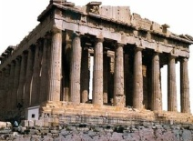
课堂小结
１.地理位置和环境
希腊城邦和亚历山大帝国
（1）爱琴文明
（2）荷马时代
①出现城邦
（3）城邦时代
②突出特点
２.希腊文明发展阶段
③城邦统治
①内容
（4）古典时代伯里克利改革
②影响
③民主政治—实质、评价
①过程
（5）亚历山大东征
②结果
③评价

